Slide 1
具有不确定质量和扰动的悬索并联机器人鲁棒滑模定点控制
研究生：盛旭
指导教师：任凭
2019年4月17日

Slide 2
前言/PREFACE
英语六级考试已通过
中期筛选要求的课程成绩已全部通过
一篇IDETC会议论文已录用
准备投稿Journal of Mechanisms and Robotics 期刊

Slide 3
目录/Contents
01
背景意义
02
研究内容
03
创新点
04
进展情况与工作安排

Slide 4
01
背景意义

Slide 5
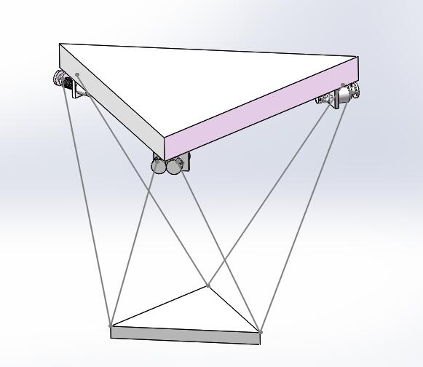
背景意义
自重负荷比低，以轻质柔性绳索替代传统刚性连杆，可以承担较大重量负荷。
结构灵活：结构轻便，拆装方便，降低了生产及维护的成本，更易于模块化
工作空间大，不受空间上和来自传动机构等的制约
运动速度快：由于采用轻质柔性绳索进行牵引，大大减少了系统的运动惯量，从而能够达到较大的速度和加速度。

Slide 6
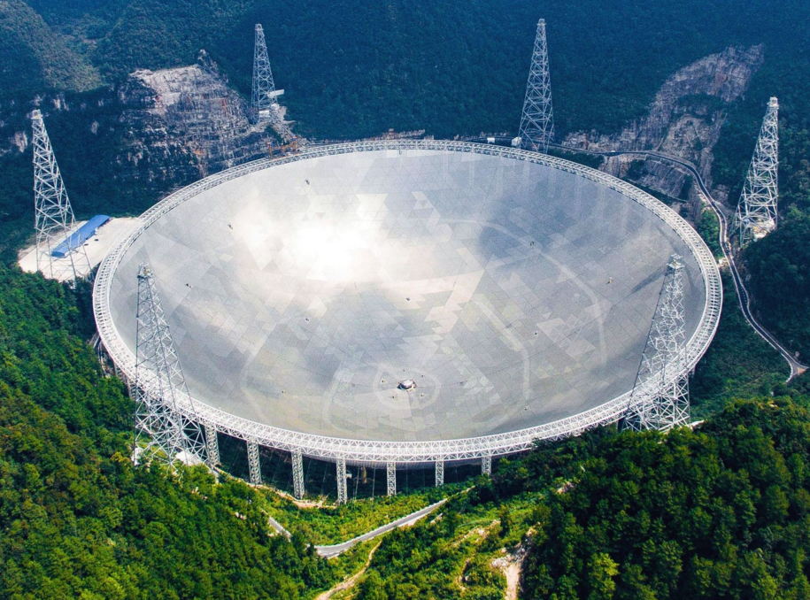
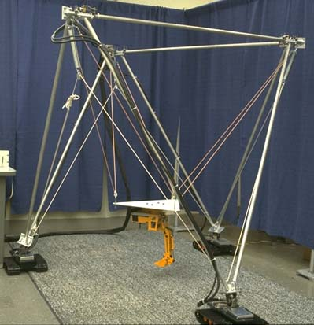
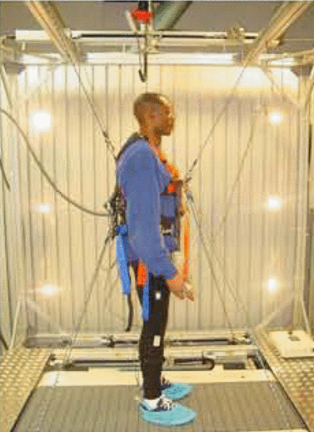
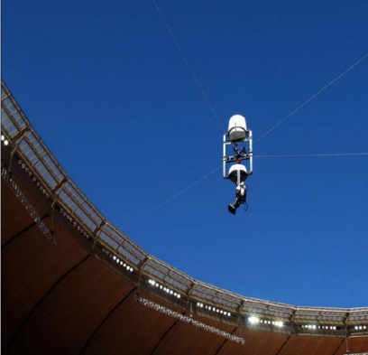
背景意义
基于柔索牵引并联机器人的种种优点，国际学者近年来对其进行了广泛研究。柔索牵引并联机器人的构型理论研究迅速发展，并开始被应用到物料搬运、医疗康复、摄影摄像、天文观测等各个领域。
RoboCrance(美国)
FAST球面射电望远镜
String-man(德国)
Spidercam(德国)

Slide 7
02
研究内容

Slide 8
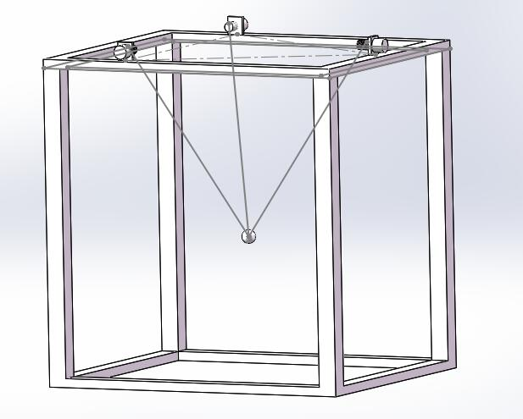
研究内容
三自由度悬索并联机器人
六自由度悬索并联机器人
Notes:
我主要是接15级孙云龙师兄的工作，继续对上图所示构型的三、六自由度的悬索并联机器人进行研究。在孙云龙师兄工作的基础上进一步考虑执行器质量和外部扰动不确定的情况下进行定点运动控制。那个的机构自由度与柔索数目相同，通过柔索驱动力与平台重力协调使平台运动

Slide 9
研究内容
针对外部扰动和执行器质量不确定情况的控制器改进
运动学分析
动力学建模
鲁棒滑模控制器设计
控制器参数可靠空间分析
仿真证明
1
2
3
4
5

Slide 10
PPT模板下载：www.1ppt.com/moban/ 行业PPT模板：www.1ppt.com/hangye/
节日PPT模板：www.1ppt.com/jieri/ PPT素材下载：www.1ppt.com/sucai/
PPT背景图片：www.1ppt.com/beijing/ PPT图表下载：www.1ppt.com/tubiao/
优秀PPT下载：www.1ppt.com/xiazai/ PPT教程： www.1ppt.com/powerpoint/
Word教程： www.1ppt.com/word/ Excel教程：www.1ppt.com/excel/
资料下载：www.1ppt.com/ziliao/ PPT课件下载：www.1ppt.com/kejian/
范文下载：www.1ppt.com/fanwen/ 试卷下载：www.1ppt.com/shiti/
教案下载：www.1ppt.com/jiaoan/
字体下载：www.1ppt.com/ziti/
03
创新点

Slide 11
创新点
（1）将滑模控制运用于不同自由度的悬索并联机器人，可应对外部扰动及模型参数不确定等复杂情况，以形成一套完整的针对悬索并联机器人的滑模控制方法。
（2）基于悬索并联机器人的张力约 束(单向力)，采用区间分析法分析状态变量区间，再以此为基础求解出满足张力约束的滑模控制器参数区间。
（3）考虑执行器质量、转动惯量及外部扰动不确定的情况，实现定点运动控制，并推出控制器参数区间。

Slide 12
04
进展情况与工作安排

Slide 13
进展情况与工作安排
 | 三自由度 | 六自由度
动力学建模 | √ | √
传统滑模控制器设计 | √ | √
针对执行器质量及外部扰动不确定的控制器结构改进 | √
基于张力约束的控制器参数空间分析 | √
控制器定点运动、悬索张力及控制器参数空间仿真 | √

Slide 14
进展情况与工作安排
↓
↓

Slide 15
进展情况与工作安排
x轴方向时间响应曲线图像
y轴方向时间响应曲线图像
z轴方向时间响应曲线图像
控制输入拉力图像
控制器参数空间仿真图
控制器参数空间对比图

Slide 16
汇报完毕
请各位老师批评指正！

